Slide 1
Évaluation de l’incertitude prédictive des réseaux neuronaux bayésiens
Swann Bessa, El Vilaly Oumouhani, Majd Abid, Ivan Tchomba

Slide 2
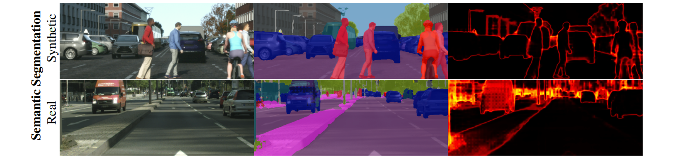
Utilité de l’évaluation d’incertitude en Deep learning
Nécessité de quantifier la confiance dans les prédictions (application à la conduite automatique)

Slide 3
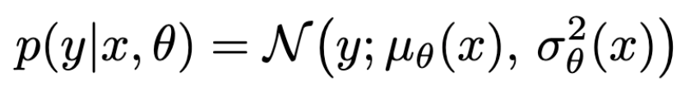
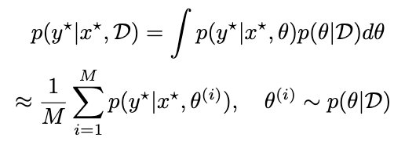
Types d’incertitudes en Deep Learning
Incertitude “aleatoric” : quantifier l’incertitude liée à l’input, à paramètres fixés θ :
Incertitude épistémique : quantifier l’incertitude due aux paramètres du réseau :
(ou un simple softmax dans la cas d’une classification)
Gustafsson et al., “Evaluating Scalable Bayesian Deep Learning”, Methods for Robust Computer Vision arXiv:1906.01620v3 [cs.LG] 7 Apr 2020

Slide 4
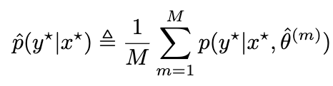
Approximation du postérieur
Echantillonnage dit “ensembling” (Lakshminarayanan et al.) :
MC-Dropout (Gal et al) : Approximation variationnelle de processus gaussiens profonds (Neal)
Ces deux méthodes ont les meilleures performances, en particulier en grande dimension
Yarin Gal, Zoubin Ghahramani, “Dropout as a Bayesian Approximation: Representing Model Uncertainty in Deep Learning”, arXiv:1506.02142v6 [stat.ML] 4 Oct 2016
Neal, R M. Bayesian learning for neural networks. PhD thesis, University of Toronto, 1995

Slide 5

Régression: Estimation de l’âge à partir de visages
23
DB
RMSE
L2 Gauss
Appa Real Release Dataset
Normalize
Age
RESNET
(pretrained model)
MLP
Training
Features
(μ, log⁡ σ²)
Notes:
Stockages des données, Features computing, checkpoints pour les modèles

Slide 6
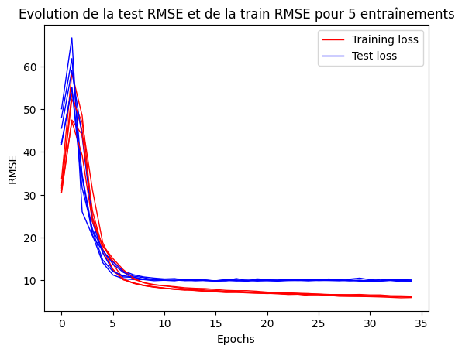
Entraînement du modèle
Stabilisation à ~10 epochs
Entraînement : ~2000 images
Test : 1500 images
RMSE sur l’ensemble de test : 9.5

Slide 7
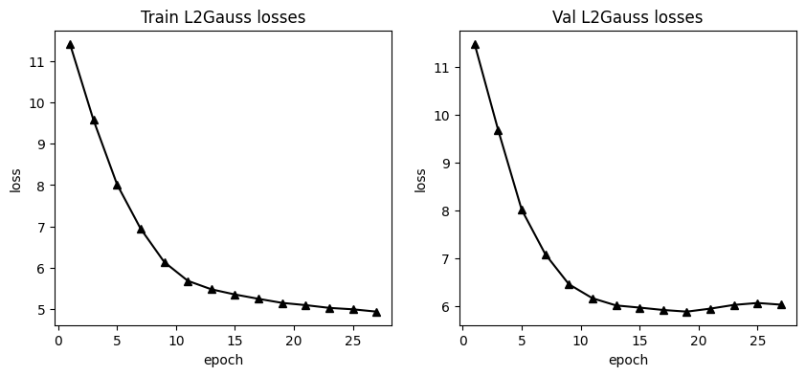
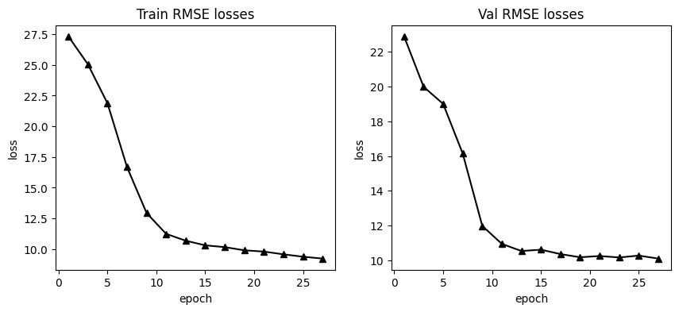
Entraînement des modèles (cas de l’Ensembling)

Slide 8
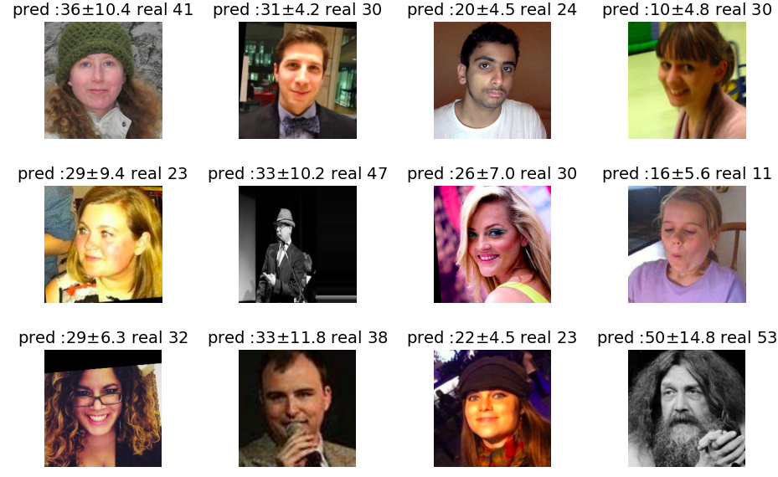
Résultats sur l’ensembling
Entraînement sur 20 modèles
Écart-type moyen : 6.23
67% des âges réels dans l’intervalle de confiance à 95%

Slide 9
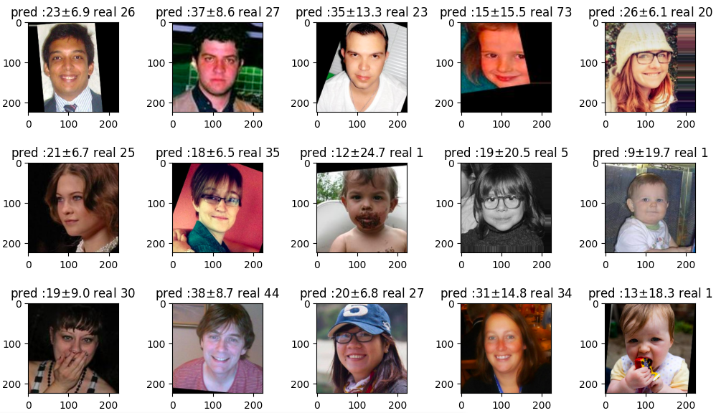
Résultats sur le MC-Dropout
20 “forward passes“ dans un réseau de neurones avec des couches de Dropout
Écart-type moyen : 9.4
87% des âges réels dans l’intervalle de confiance à 95%

Slide 10
Conclusion
L’ensembling et le MC-Dropout, les deux méthodes SOAT pour l’estimation d’incertitudes dans un réseau de neurones
Des résultats généralement meilleurs pour l’ensembling d’après l’article
Régression de l’âge : Une méthode d’ensembling trop confiante par rapport au MC-Dropout
L’ensembling est une méthode plus simple et générique, ce qui favorise son utilisation

